Slide 1
«Дети-волонтеры как средство развития духовно-нравственного воспитания старших дошкольников»
Подготовила ст.воспитатель
Никоненко Т.С.

Slide 2
«Чтобы поверить в добро, надо начать делать его» (Л.Н.Толстой)

Slide 3
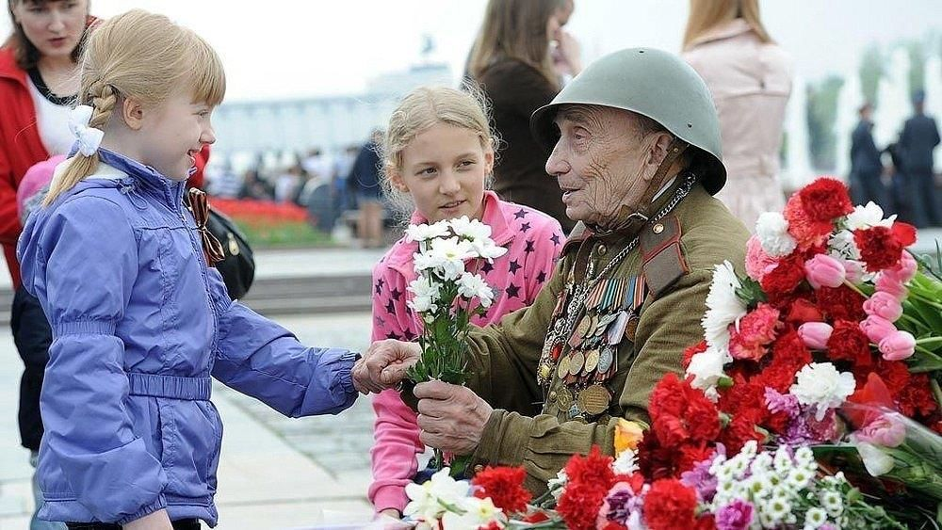
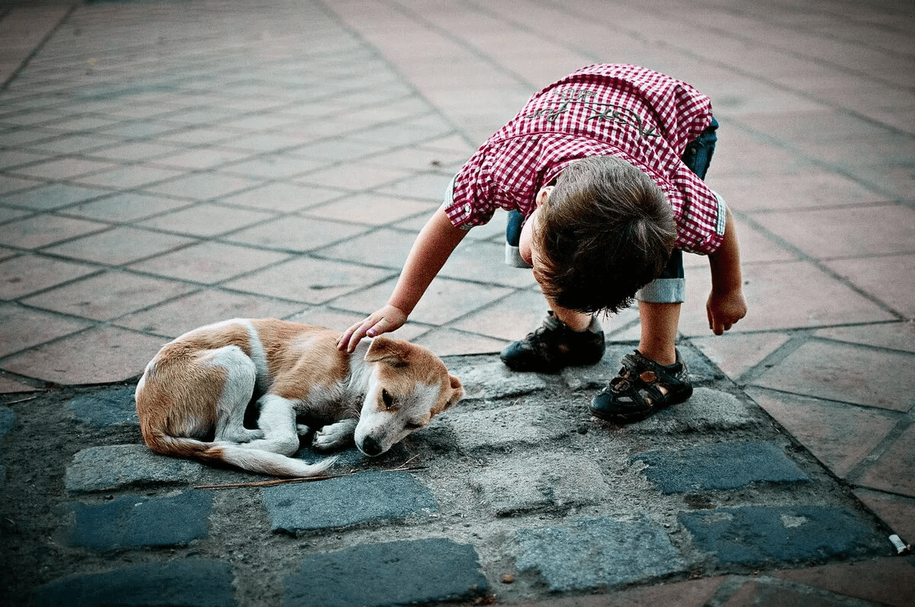
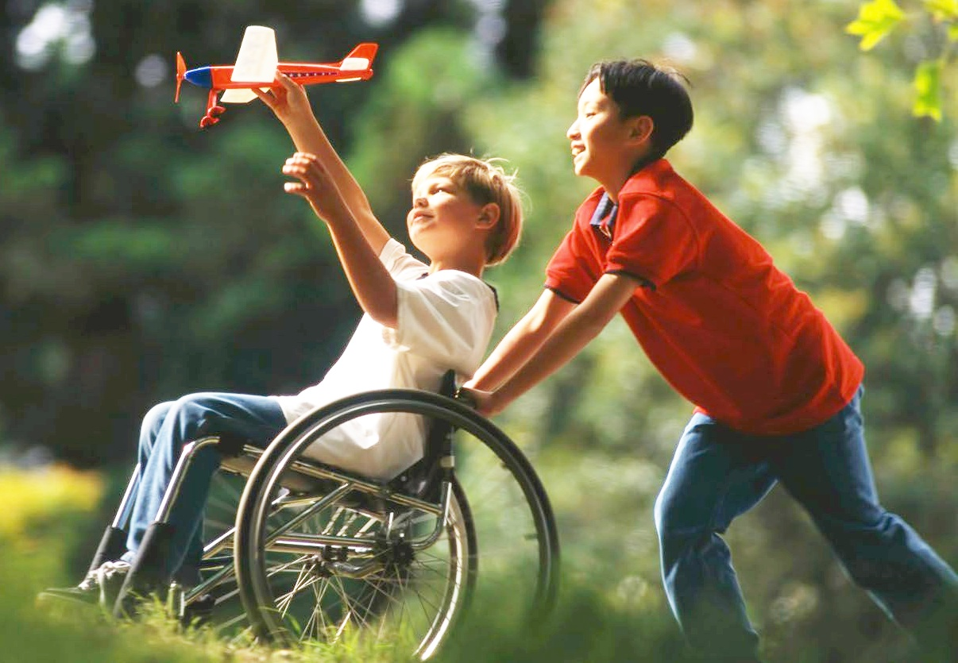

Slide 4
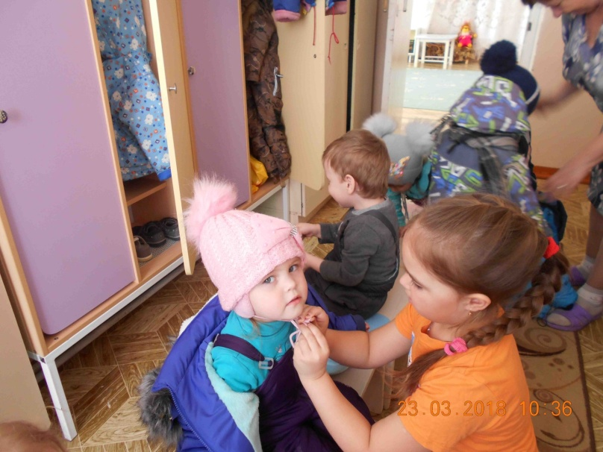
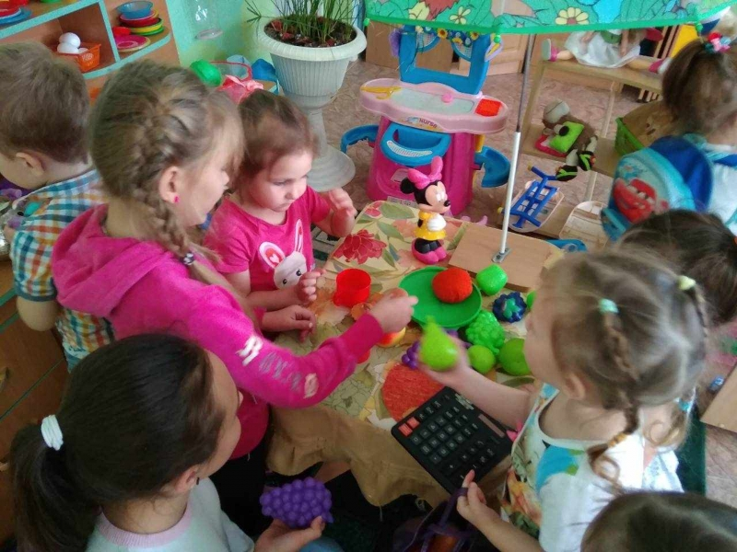
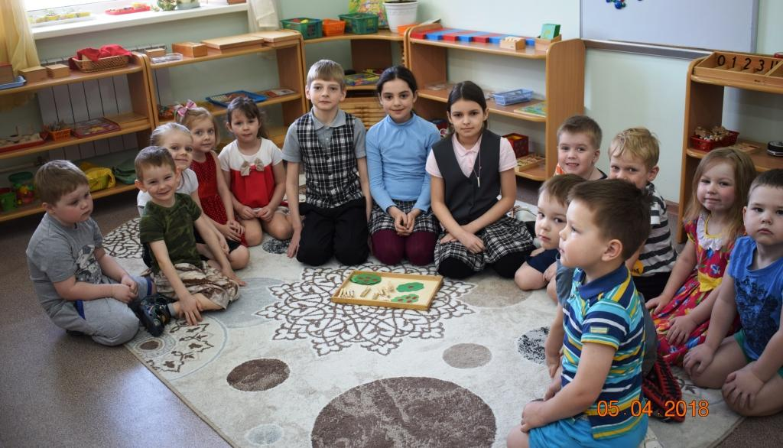
Технология «Дети-волонтеры»

Slide 5
Волонтер – любой человек, который вносит свой вклад в развитие волонтерства, осуществляя волонтерскую деятельность.
Волонтерская деятельность – широкий круг деятельности, включая традиционные формы взаимопомощи и самопомощи, официальное предоставление услуг и другие формы гражданского участия.

Slide 6
Технология «Дети-волонтеры»
Это развитие дошкольного волонтерского движения в ДОУ, главной целью которого является организация волонтерского движения через объединение активных, творческих педагогов, заинтересованных родителей и детей старшего дошкольного возраста и их участие в добровольческих мероприятиях.

Slide 7
Цель технологии «Дети-волонтеры»:
воспитание духовно-нравственной личности с активной жизненной позицией и творческим потенциалом, способной к самосовершенствованию, гармоничному взаимодействию с другими людьми.

Slide 8
Задачи педагогической технологии «Дети-волонтеры»
развивать навыки общения в разновозрастном коллективе;
развивать самостоятельность и ответственность;
создать такую ситуацию, при которой формирование игровой деятельности и передача игрового опыта происходит в естественной среде, а не по показу и рассказу воспитателя.​​​​​​​

Slide 9
Этапы организации практики волонтерства
Подготовительный - изучение теоретических аспектов детского волонтерства, проектирование организации культурной практики в ДОУ.;
Организационный - мотивирование детей на волонтерскую деятельность и организацию команды;
Практический - реализация конкретных дел волонтерской команды;
Диагностический - определение эффективности применения технологии волонтерства на определённом временном отрезке.

Slide 10
Волонтерская деятельность дошкольника:
Оказание посильной помощи младшим дошкольникам;
Совместная игровая деятельность;
Активное участие в волонтерских акциях;
Включение в образовательную деятельность.

Slide 11
Эмблемы:

Slide 12
Положительный эффект от волонтерской деятельности:
Развитие коммуникативно-речевых умений и навыков;
Предоставление отличной возможности почувствовать себя взрослыми и нужными;
Понимание, что волонтер обязательно должен быть добрым, терпеливым и ответственным;
Формирование потребности в проявлении инициативы по выбору мероприятий и их количеству;
Формирование желания помогать другим людям безвозмездно.

Slide 13
Упражнение для мотивирования на волонтерскую деятельность «Разноцветные человечки»

